Slide 1
PROYECTO DE TITULACIÓN PREVIO A LA OBTENCIÓN DEL TÍTULO DE INGENIERO MECÁNICO
TEMA: DISEÑO Y CONSTRUCCIÓN DE UN EQUIPO PARA MEDIR LA CONDUCTIVIDAD TÉRMICA DE UN FLUIDO
AUTORES:
BOSQUEZ GARCÍA, FERNANDO PAÚL
GUTIÉRREZ MENA, ISAAC FERNANDO
DIRECTOR:
ING. NICOLAS MARCELO PAEZ FLOR
COLABORADOR:
ING. EDGARDO DANIEL FERNÁNDEZ DÍAZ

Slide 2
CONTENIDO
OBJETIVOS
ANÁLISIS Y DISEÑO
INTRODUCCIÓN
EXPERIMENTACIÓN Y RESULTADOS
CONCLUSIONES, RECOMENDACIONES y TRABAJOS FUTUROS
EJERCICIO DE APLICACIÓN
1
2
3
4
5
6

Slide 3
OBJETIVOS
General
Diseñar y construir un equipo para medir la conductividad térmica de un fluido
Específicos
Diseño del Equipo
Selección de materiales
Panel de control
Modelo matemático
Error de medición

Slide 4
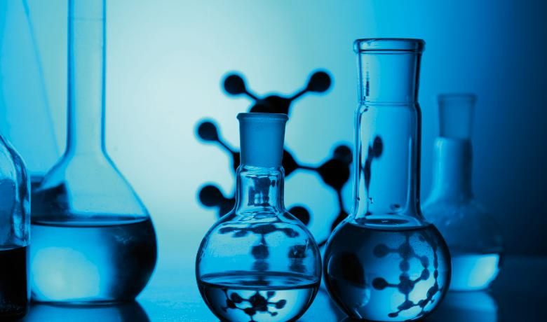
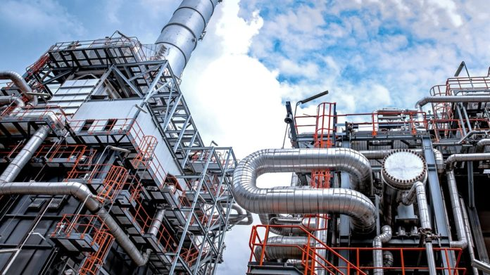
INTRODUCCIÓN
Determinar las propiedades termofísicas de los materiales en los procesos industriales
Dificultad para medir la conductividad térmica de un fluido
No existen equipos en el país

Slide 5
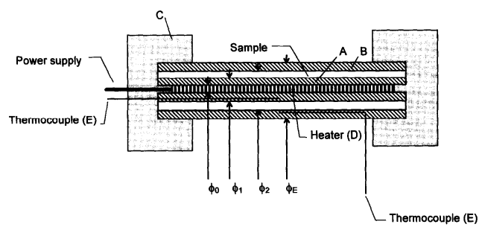
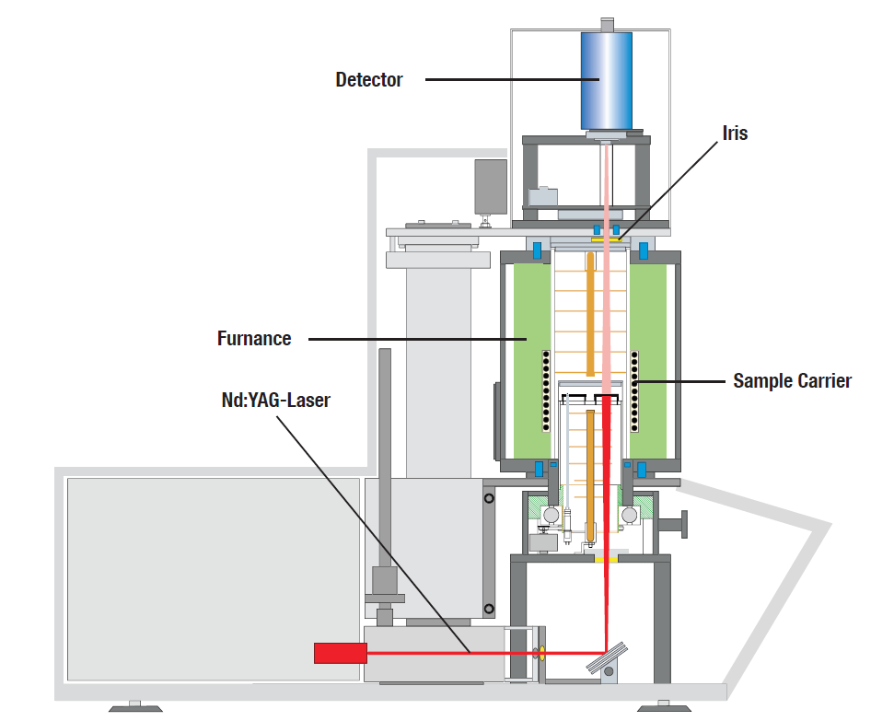
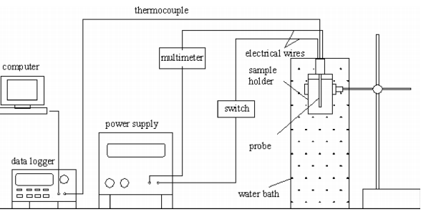
MÉTODOS PARA MEDIR LA CONDUCTIVIDAD TÉRMICA
Cilindros concéntricos
Estacionario
Transitorio
Hot wire
Método flash

Slide 6
ANÁLISIS DE ALTERNATIVAS
Características | Cilindros concéntricos | The hot wire (Hilo caliente) | Método Flash
Tipo de método (15%) | 8 | 4 | 4
Económicas (30%) | 8 | 6 | 2
Modelos matemáticos (15%) | 8 | 6 | 4
Disponibilidad de componentes (30%) | 8 | 6 | 2
Facilidad de uso (5%) | 6 | 8 | 4
Total | 7.5 | 5.5 | 2.6
Mejor opción
CILINDROS CONCÉNTRICOS

Slide 7
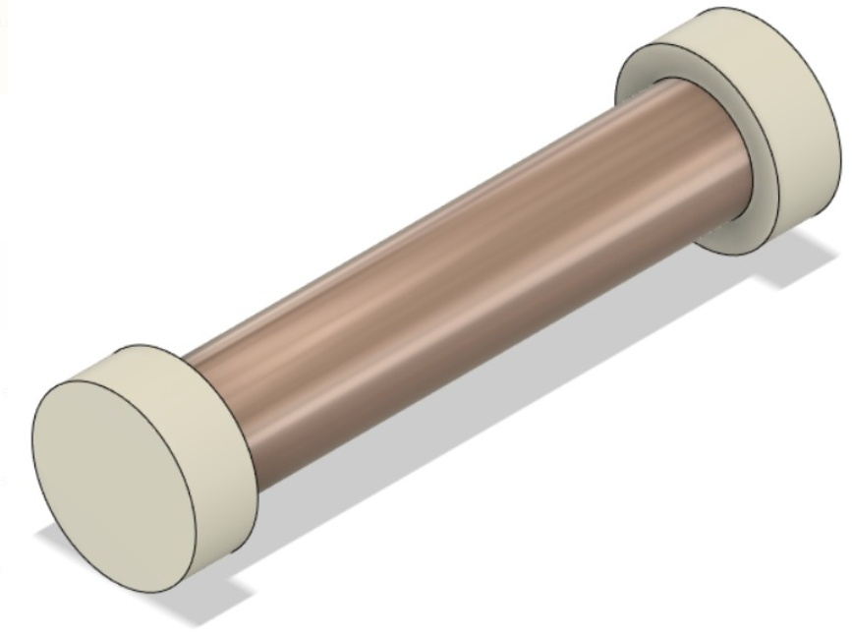
CILINDROS CONCÉNTRICOS
Tapa
Muestra
Tapa
Elemento calefactor
Cilindro externo
Cilindro interno

Slide 8
CONSIDERACIONES DE DISEÑO
Material de los cilindros
Longitud de los cilindros
Espacio anular
Diámetro de los cilindros
Transferencia de calor axial
Elemento calefactor
Medición de temperatura
Medio ambiente controlado
Buena conductividad térmica
Suficientemente largos
Espacio anular suficientemente pequeño
Evitar transferencia de calor axial
Calentar a lo largo de todo el cilindro
Termocuplas
Temperatura del cilindro externo constante

Slide 9
DISEÑO DE LOS CILINDROS
Análisis de materiales
Características | Cobre | Plata | Aluminio | Oro
Mecanizado (10%) | 8 | 5 | 8 | 2
Económicas (25%) | 7 | 4 | 8 | 2
Disponibilidad en el mercado (25%) | 8 | 4 | 8 | 2
Conductividad térmica (40%) | 7 | 8 | 4 | 6
Total | 7.35 | 5.7 | 6.4 | 3.6
Mejor opción
COBRE

Slide 10
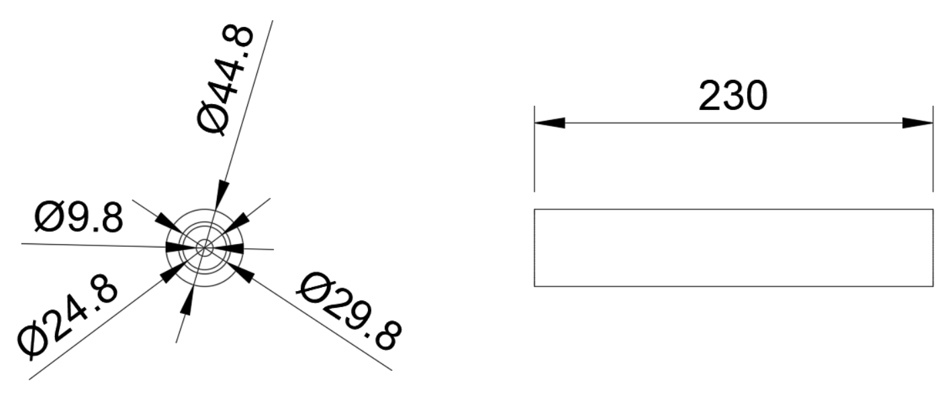
DISEÑO DE LOS CILINDROS
Análisis de diseño
¿
?
Temperatura de ebullición
Flujo bifásico
Diámetros y longitud
Espacio anular
2.5mm
¿
?
Número de Rayleigh
Convección

Slide 11
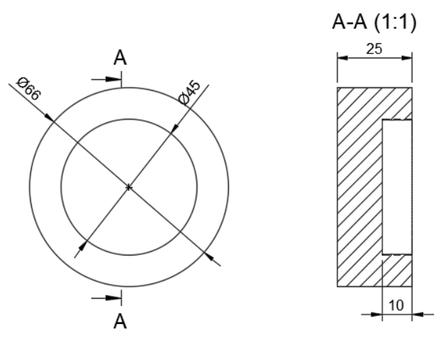
DISEÑO DE TAPAS
Análisis de materiales
Análisis de diseño
Conductividad térmica baja
Duralón -> 0.3 W/m.°K
X
Transferencia de calor axial

Slide 12
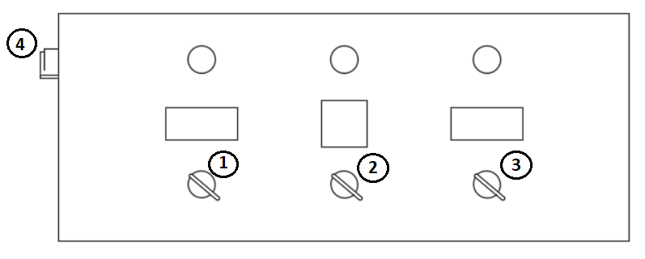
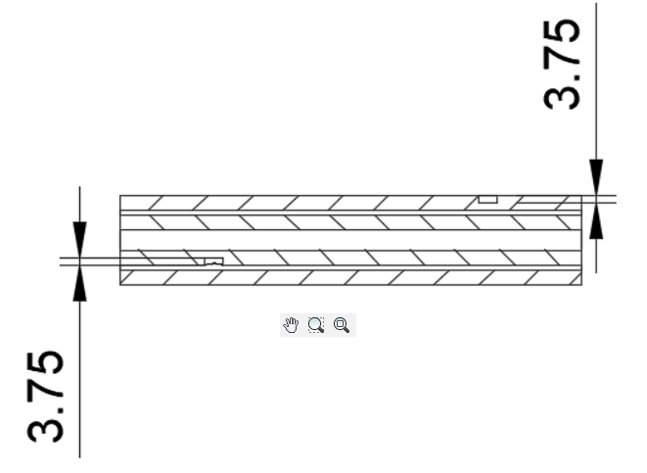
MEDICIÓN DE TEMPERATURA
Termocuplas
Panel de medición y control
Tipo “J” Tornillo

Slide 13
DISEÑO DEL TANQUE
Análisis de materiales
Análisis de materiales
Análisis de diseño
Resistente a la corrosión
Aislamiento térmico
Evitar que el cilindro externo pierda calor con el ambiente
Acero inoxidable
Fibra de vidrio -> 0.03 W/m.°K
Tanque interno
Tanque externo

Slide 14
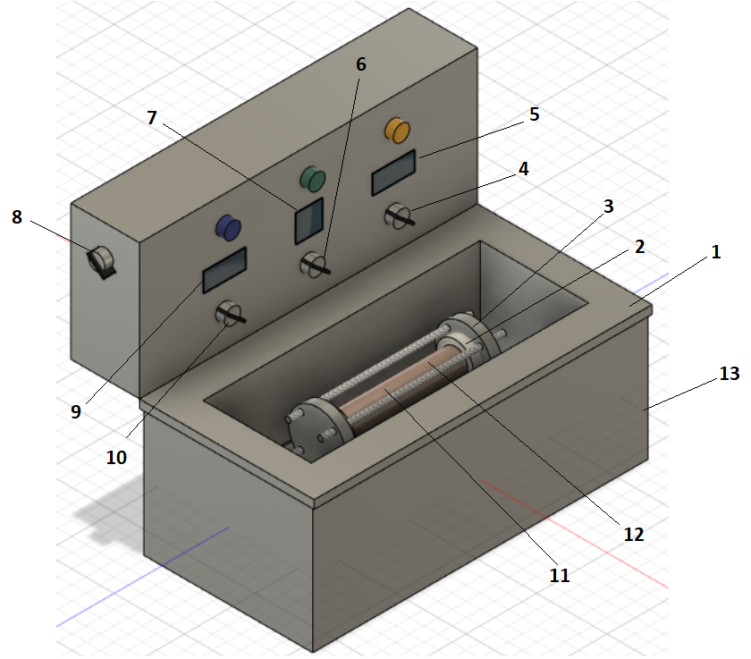
DISEÑO DEL EQUIPO
Nro. | Elemento
1 | Tanque interno
2 | Tapas de duralón
3 | Sistema de ensamble
4 | Switch de la bomba y medidor de temperatura del cilindro externo
5 | Indicador de la temperatura del cilindro externo
6 | Switch de la resistencia interna y medidor de temperatura del tanque
7 | Indicador de la temperatura del tanque
8 | Switch de la resistencia del tanque
9 | Indicador de la temperatura del cilindro interno
10 | Switch del medidor de la temperatura del cilindro interno
11 | Cilindro externo de cobre
12 | Cilindro interno de cobre
13 | Tanque externo

Slide 15
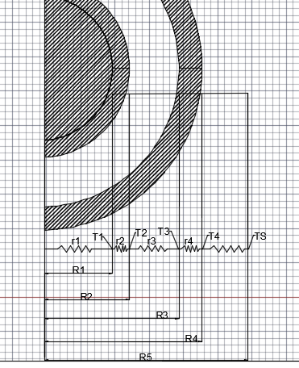
MODELO MATEMÁTICO
Método de resistencias térmicas
$$r2=\frac{ln\frac{R2}{R1}}{2∗π∗k_{cobre}}$$
$$r3=\frac{ln\frac{R3}{R2}}{2∗π∗k_{fluido}}$$
$$r4=\frac{ln\frac{R4}{R3}}{2∗π∗k_{cobre}}$$
$$Rt=r2+r3+r4$$

Slide 16
MODELO MATEMÁTICO
$$Rt=\frac{ln\frac{R2}{R1}}{2∗π∗k_{cobre}} + \frac{ln\frac{R3}{R2}}{2∗π∗k_{fluido}} + \frac{ln\frac{R4}{R3}}{2∗π∗k_{cobre}}$$
$$q_total=\frac{Te−Ti}{Rt}$$
$$q_total=\frac{T4−T1}{\frac{ln\frac{R2}{R1}}{2∗π∗k_{cobre}} + \frac{ln\frac{R3}{R2}}{2∗π∗k_{fluido}} + \frac{ln\frac{R4}{R3}}{2∗π∗k_{cobre}} }$$
$$k=\dot{q}∗\frac{\ln{\frac{R_{2}}{R_{1}}}}{2∗π∗\left(T_{1}−T_{2}\right)}$$
$$k_{fluido}=\frac{ln\frac{R3}{R2}}{2∗π∗\left(\frac{T1−T4}{q_total}+\frac{\ln{\frac{R2}{R1}}}{2∗π∗k_{cobre}}+\frac{ln\frac{R4}{R3}}{2∗π∗k_{cobre}}\right)}$$

Slide 17
EXPERIMENTACIÓN

Slide 18
ANÁLISIS DE RESULTADOS
AGUA DESTILADA
Primer método
Segundo método
K=0,526 W/m*°C

Slide 19
ANÁLISIS DE RESULTADOS
GLICERINA
Primer método
Segundo método
K=0,33 W/m*°C

Slide 20
ANÁLISIS DE ERRORES
Método de propagación de errores
Variable (Reemplazada) | Cantidad
K (R1) | 2,30E-04
K (R2) | 1,26E-01
K(R3) | 1,05E-01
K(R4) | 5,04E-05
K(qtotal) | 2,41E-02
K(Kcobre) | 3,77E-06
$${f\left(x\right)=k}_{agua}=\frac{ln\frac{R3}{R2}}{2∗π∗\left(\frac{T1−T4}{\dot{q}_total}+\frac{\ln{\frac{R2}{R1}}}{2∗π∗k_{cobre}}+\frac{ln\frac{R4}{R3}}{2∗π∗k_{cobre}}\right)}$$
Ejemplo de derivada parcial respecto a R1
$$\frac{d}{d_{R1}}\left[f′\left(R_{1}\right)\right]=\frac{ln\frac{R3}{R2}}{4∗π^{2}∗k∗R1∗{\left(\frac{T1−T4}{\dot{q}_total}+\frac{\ln{\frac{R2}{R1}}}{2∗π∗k_{cobre}}+\frac{ln\frac{R4}{R3}}{2∗π∗k_{cobre}}\right)}^{2}}$$

Slide 21
EJERCICIO DE APLICACIÓN
En un sistema de enfriamiento considere que la pared de área $24m^{2}$ y un espesor de 0,3 m que contiene agua cuya conductividad térmica es k 0,607 W/m*°C. En cierto día, se miden las temperaturas de las superficies interior y exterior de la pared y resultan ser de 14°C y 6°C, respectivamente. Determine la razón de la pérdida de calor a través de la pared en ese día.
Agua
$$Q=K∗A∗\frac{T1−T2}{L}$$
14°C
6°C
$$Q_{1}=0,607∗24∗\frac{14−6}{0,3}=388 w$$
Q
$$Q_{2}=0,526∗24∗\frac{14−6}{0,3}=337 w$$
$$ErrorRelativo=13,14 \%$$

Slide 22
CONCLUSIONES
Resultados
Fluidos | Agua destilada | Glicerina
Comportamiento | Tendencia a aumentar la conductividad térmica con el aumento de temperatura | Se comporto de una forma más lineal y estable
Mejores resultados | Entre los 32 a 40 °C | A lo largo de toda la temperatura testeada
Error absoluto | 0,045 w/m°C | 0,05 w/m°C
Error relativo | En el rango de 32 a 40 °C el error es de 8,66% | En el rango de 20 a 48 °C tuvo un error promedio de 12,56%
Análisis de diseño
Parámetros de diseño | Cumplimiento
 | SI | NO
Minimizar la convección | X
Priorizar la conducción térmica | X
Evitar transferencia de calor axial | X
Evitar pérdidas de calor con el ambiente | X
Análisis de materiales | X

Slide 23
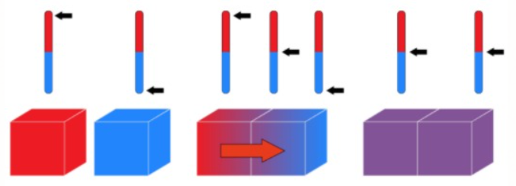
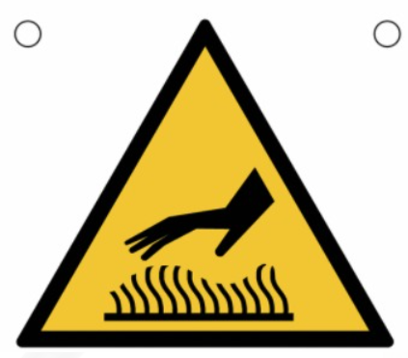
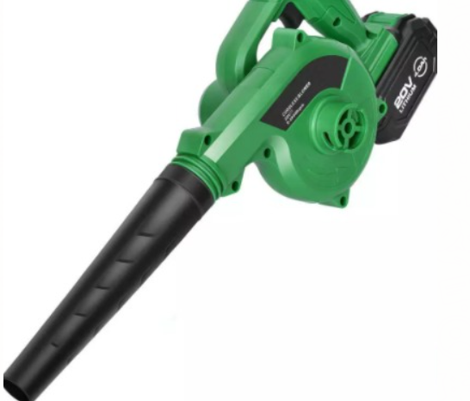
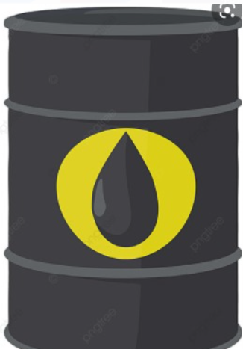
RECOMENDACIONES
Esperar a que las temperaturas lleguen a un equilibrio
Precaución con las temperaturas de experimentación
Limpieza del equipo.
Seleccionar adecuadamente el fluido del tanque

Slide 24
TRABAJOS FUTUROS
Es posible mejorar la eficiencia del equipo a través de la automatización de algunos procesos como son: la toma de datos de temperatura exterior e interior de los cilindros concéntricos, así como el encendido y apagado de la resistencia dentro del tanque.
La máquina realizada en esta investigación tiene muchas aplicaciones en la industria alimenticia, por lo tanto, se recomienda utilizar otros fluidos como pulpas de jugos, aceites, salsas, entre otros.
Dentro de la bibliografía no se encontró investigaciones que utilicen este equipo para medir la conductividad térmica de fluidos industriales como, por ejemplo: aceite térmico, refrigerantes, entre otros, por lo que se recomienda plantear una investigación en el que se testee este tipo de fluidos.

Slide 25
GRACIAS POR SU ATENCIÓN

